Slide 1
學生教育帳號登入 google classroom

Slide 2
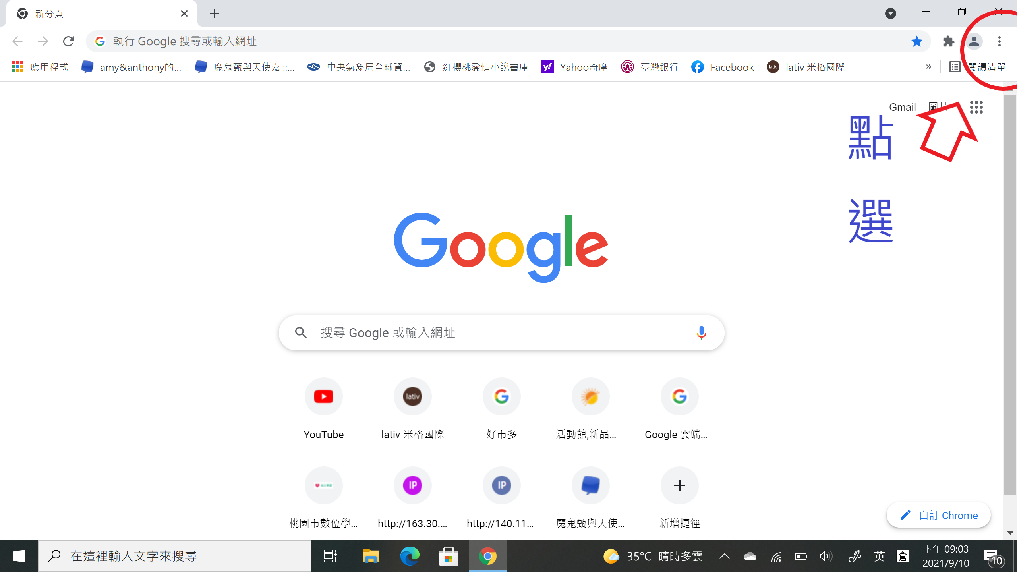
開啟無痕式視窗
進入南勢國小網頁

Slide 3
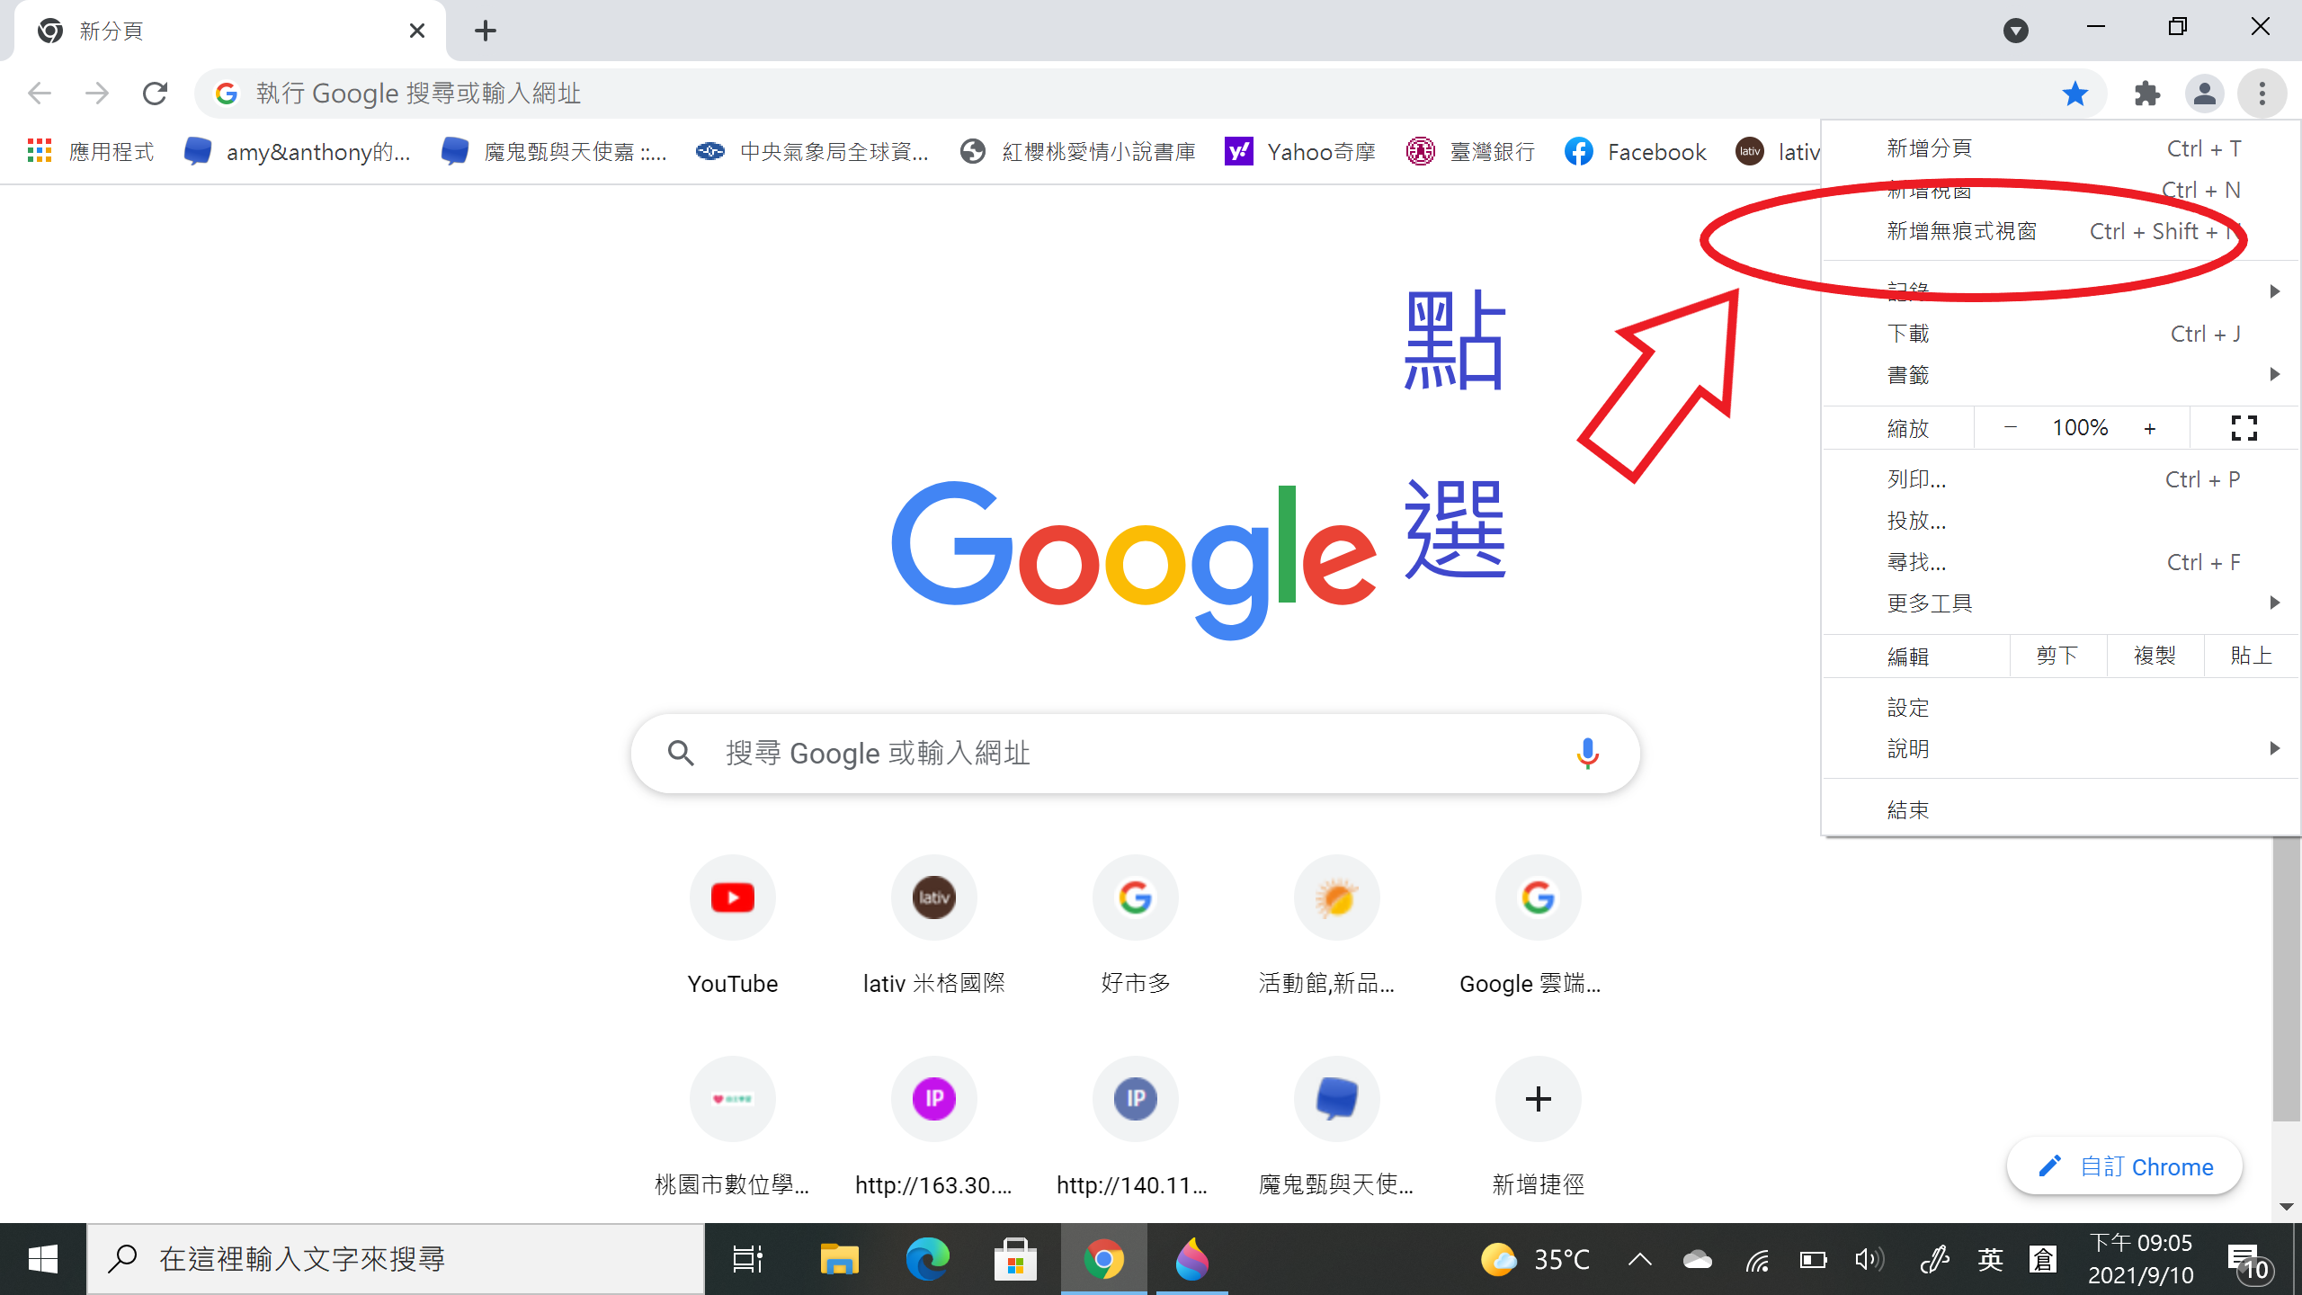
開啟無痕式視窗
進入南勢國小網頁

Slide 4
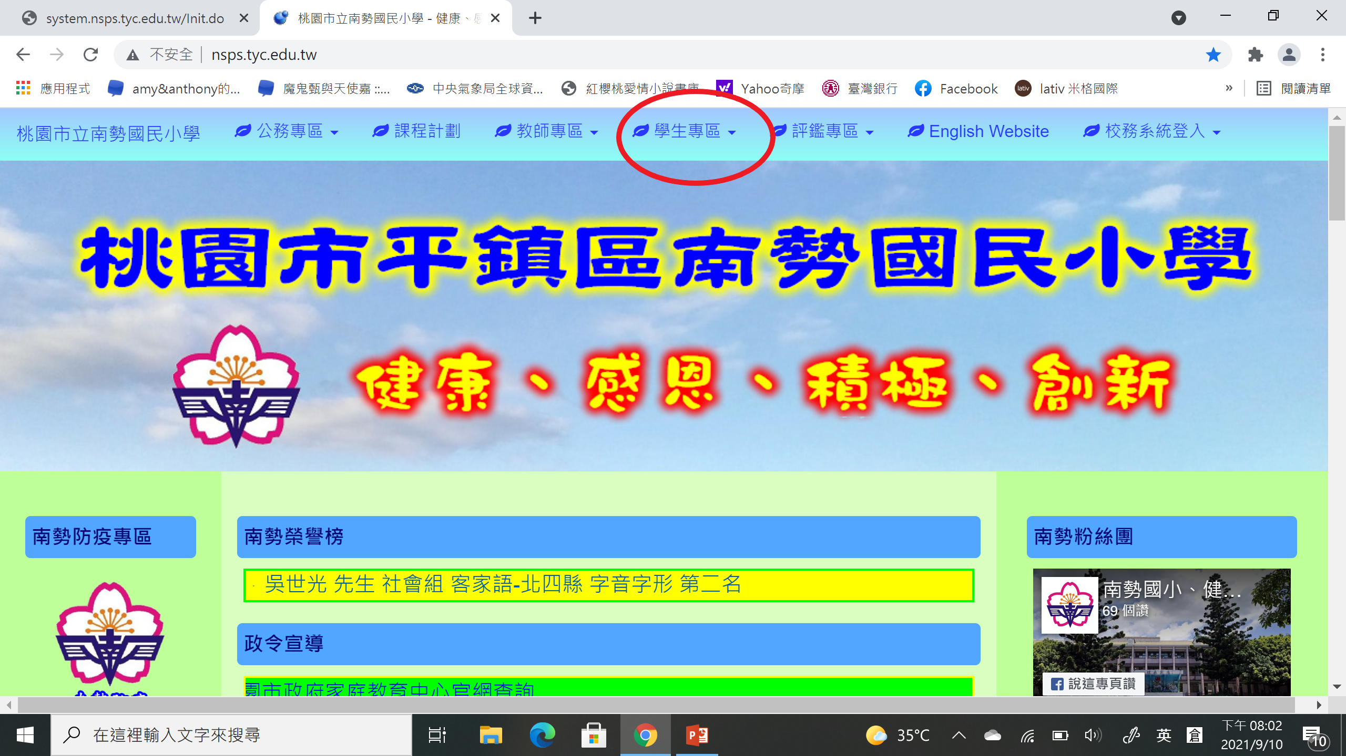
開啟無痕式視窗
進入南勢國小網頁

Slide 5
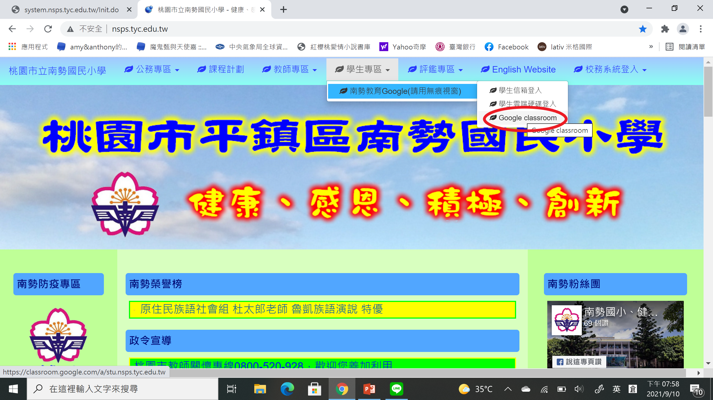

Slide 6
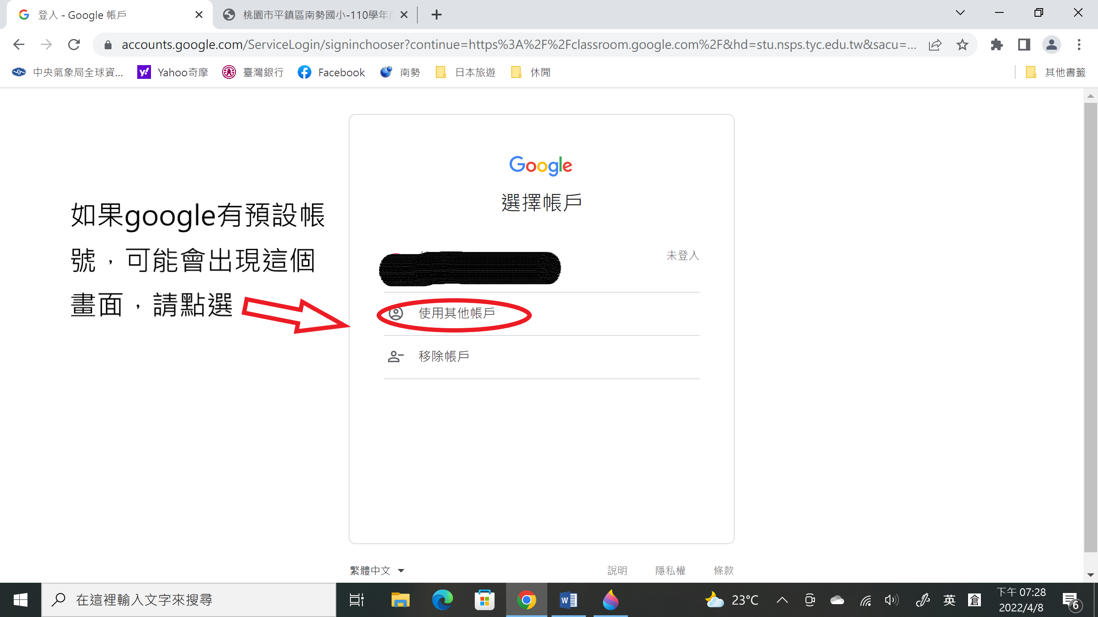

Slide 7
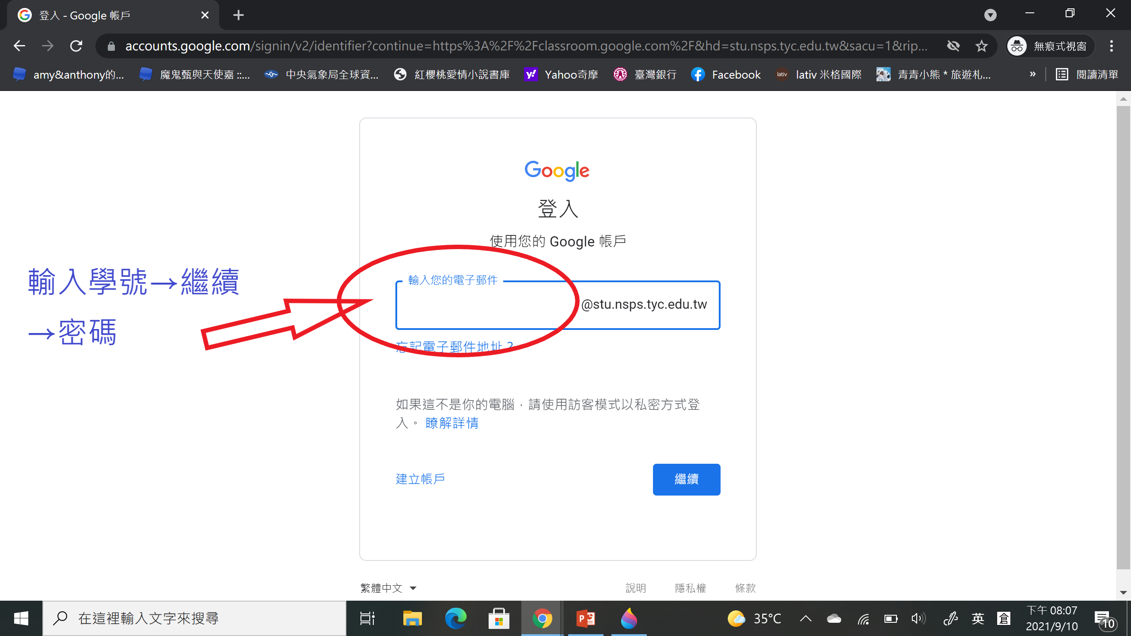

Slide 8
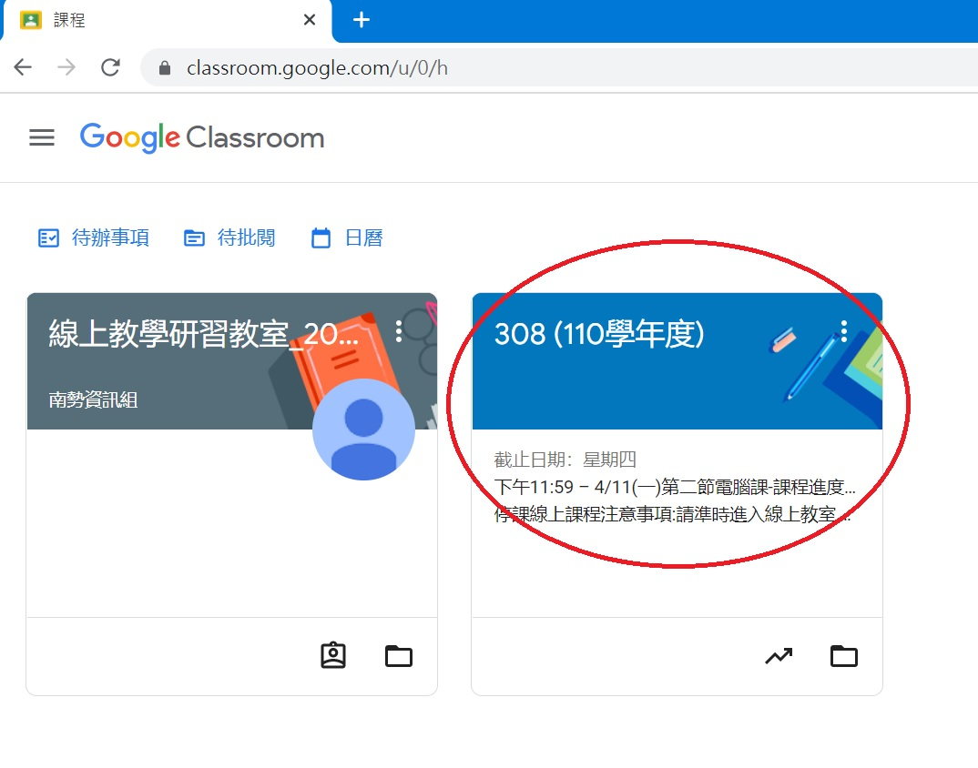

Slide 9
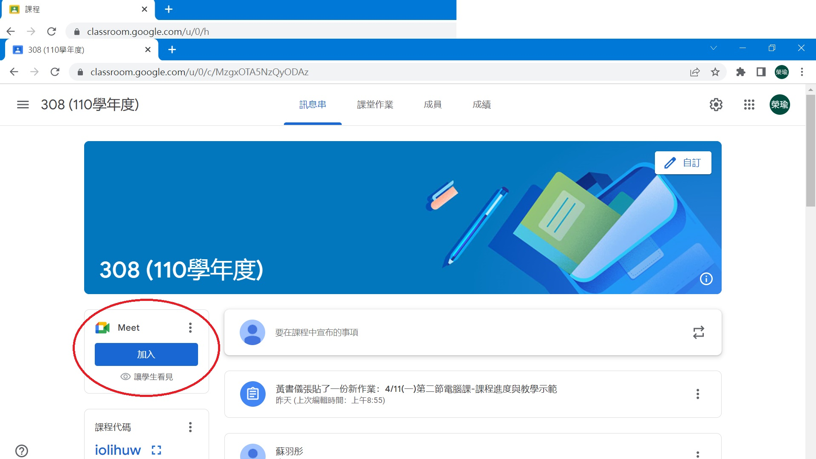
電腦版

Slide 10
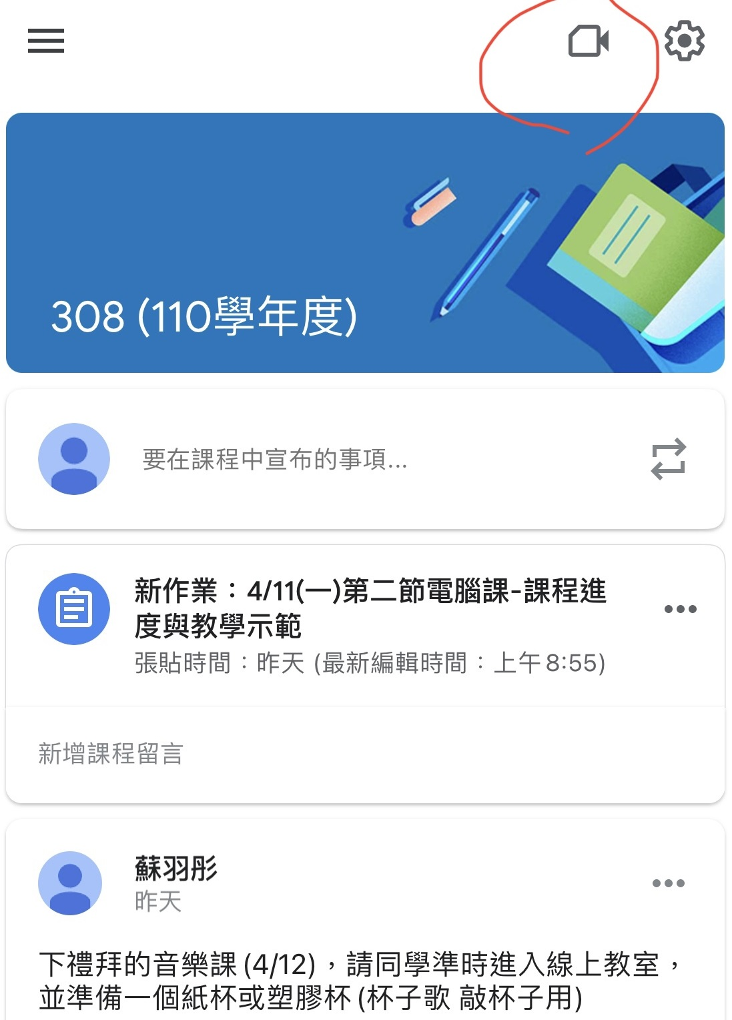
手機或平板

